Slide 1


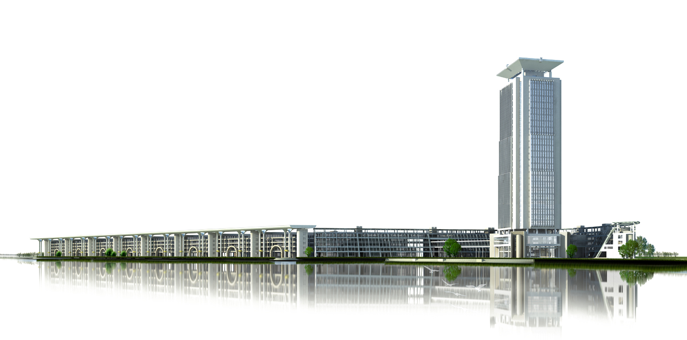
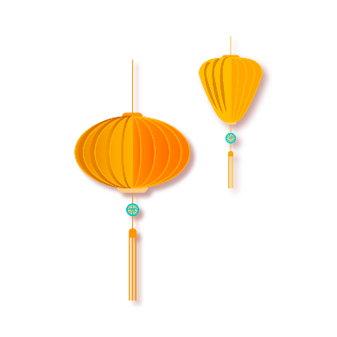
实践课
第十一课
请问这件深蓝色的大 衣多少钱？
徐心瑶

Slide 2

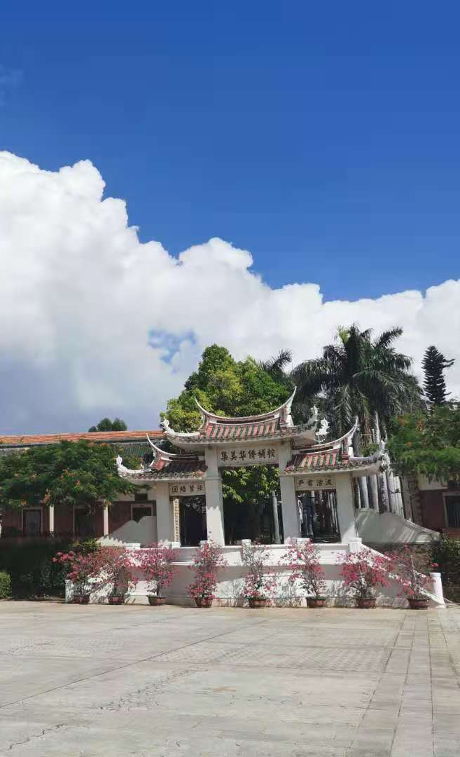
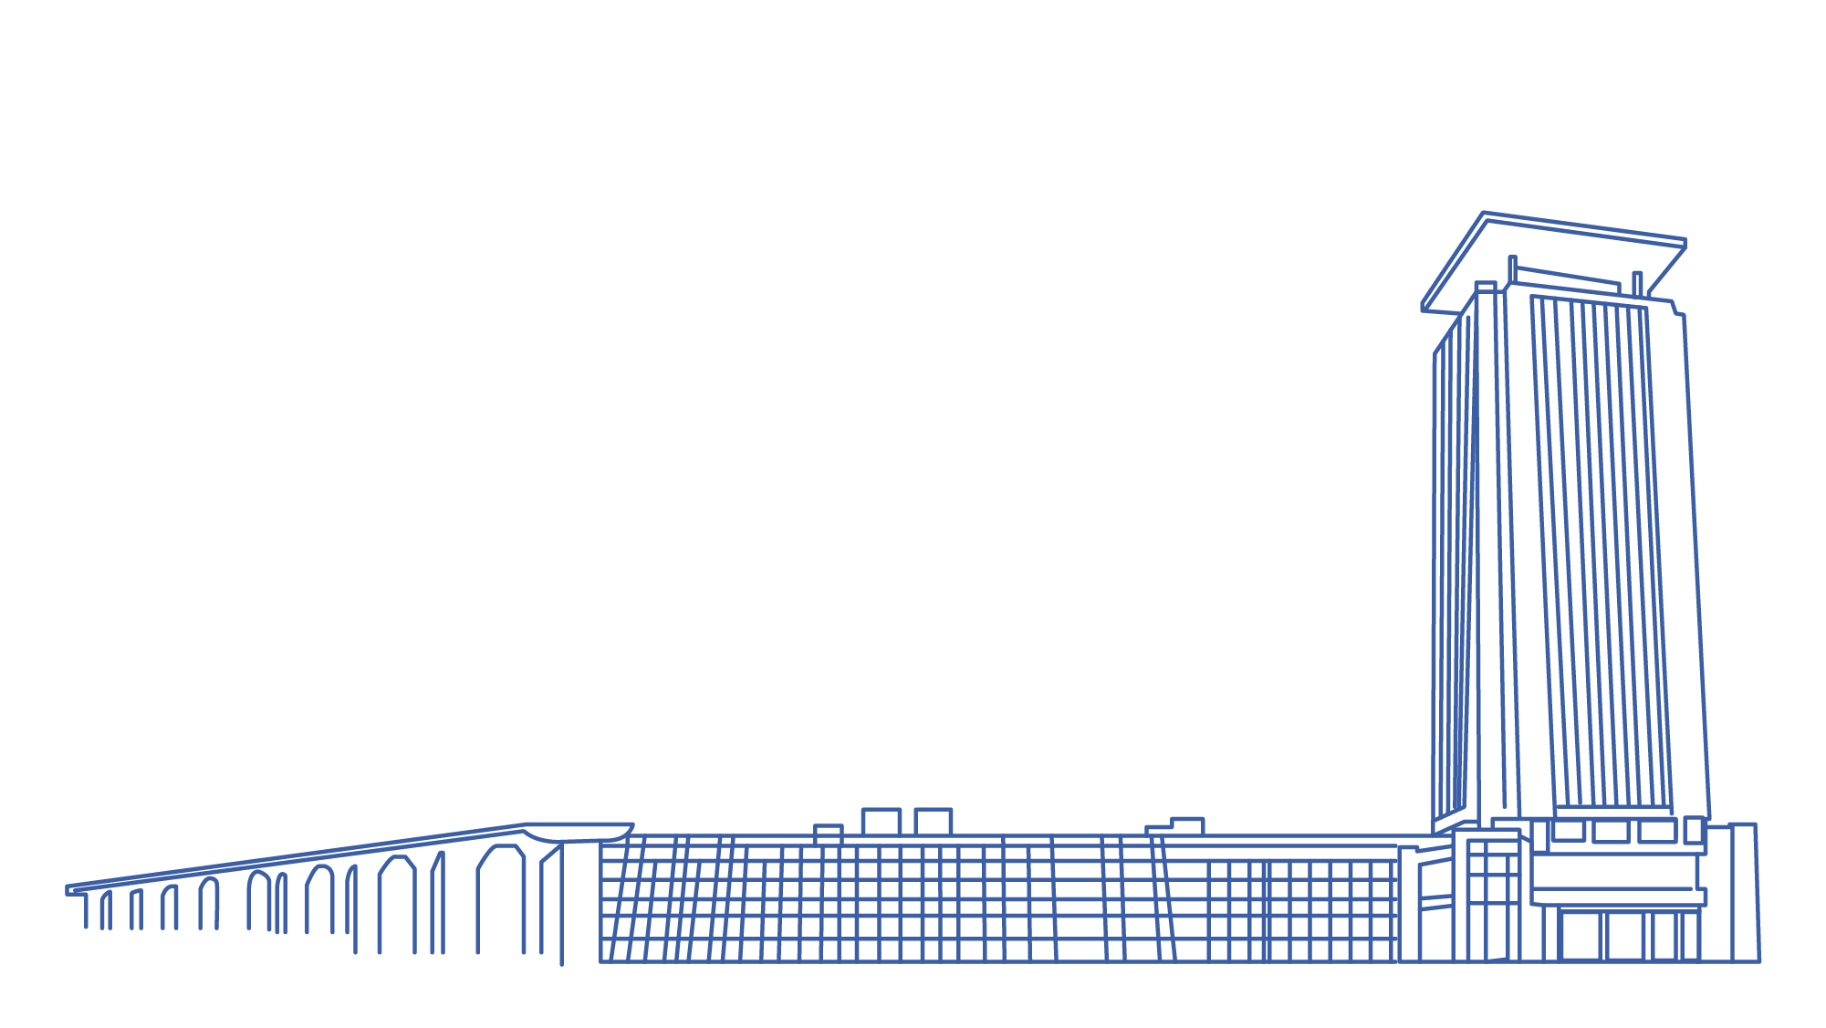
contents
目 录
复习
01
生词
02
语言点
03
课文
04

Slide 3
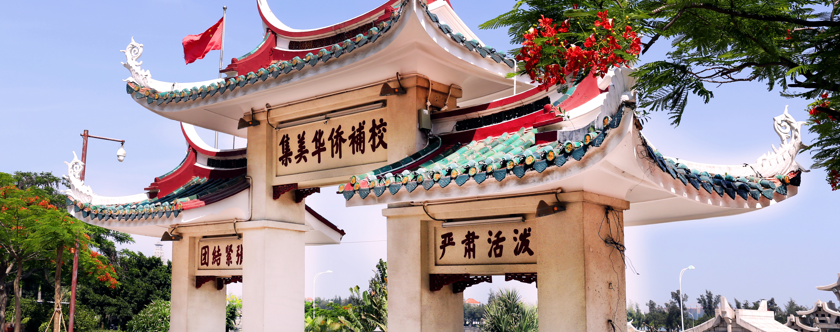
Part 01
复 习

Slide 4
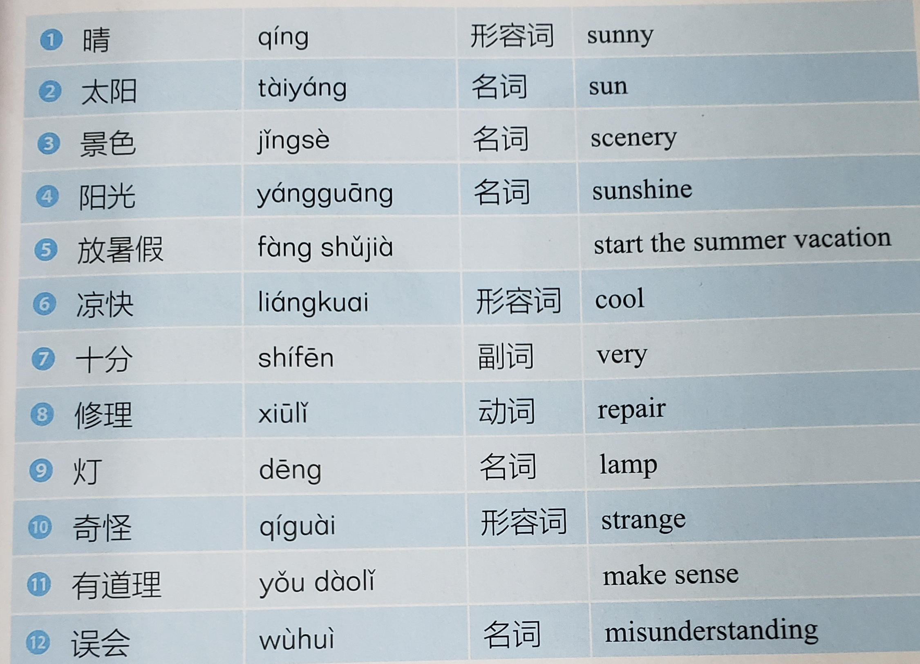
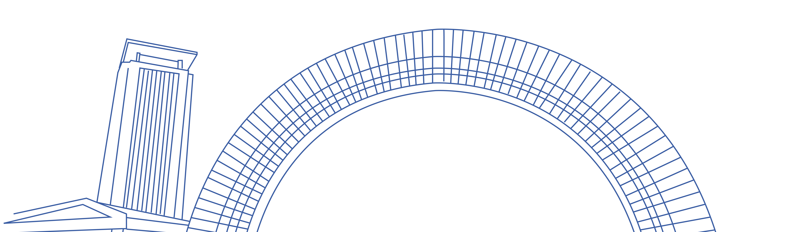

Slide 5

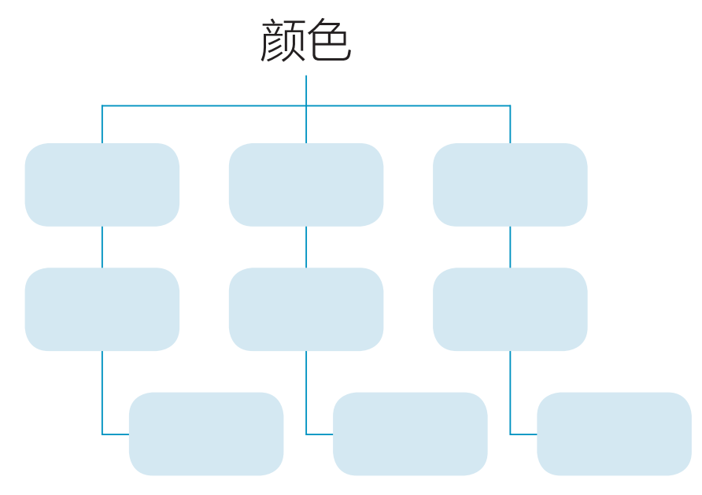

Slide 6
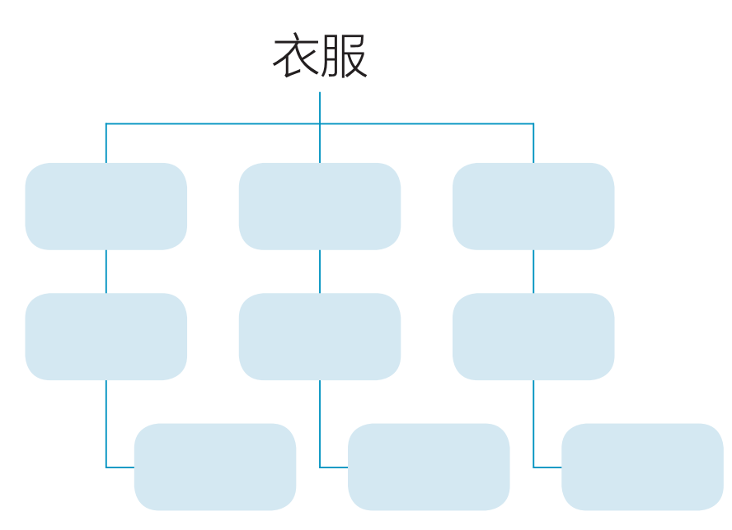

Slide 7
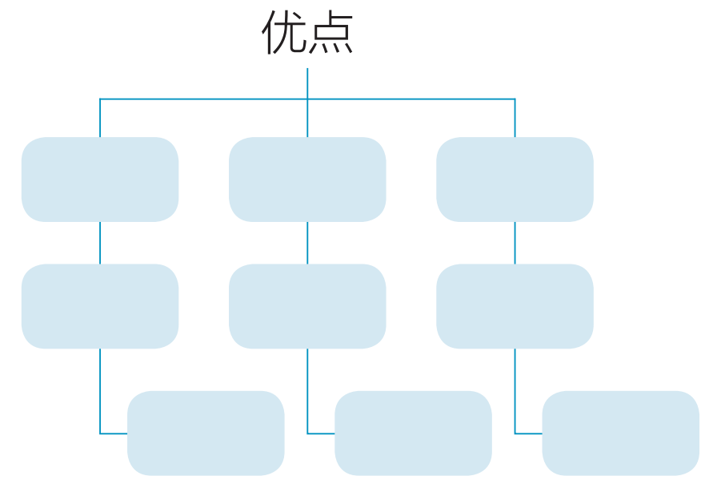

Slide 8
Part 02
生 词

Slide 9
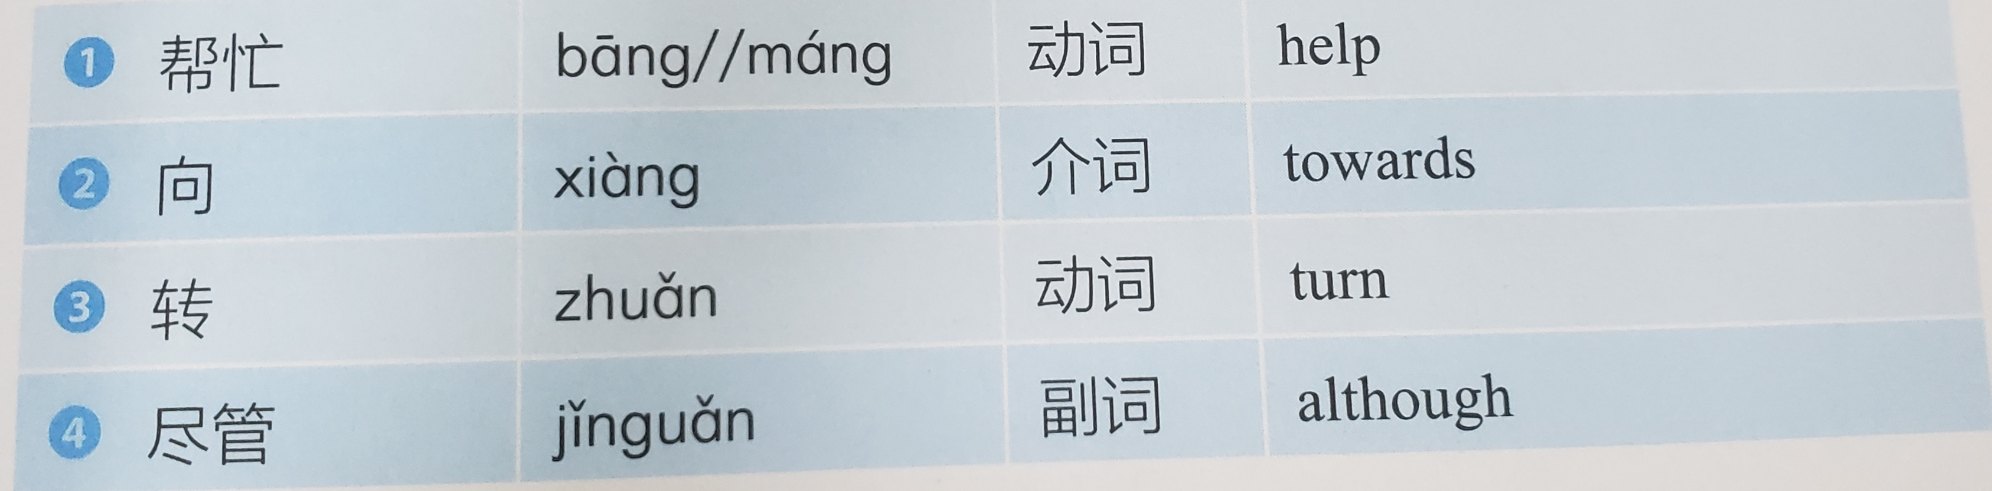
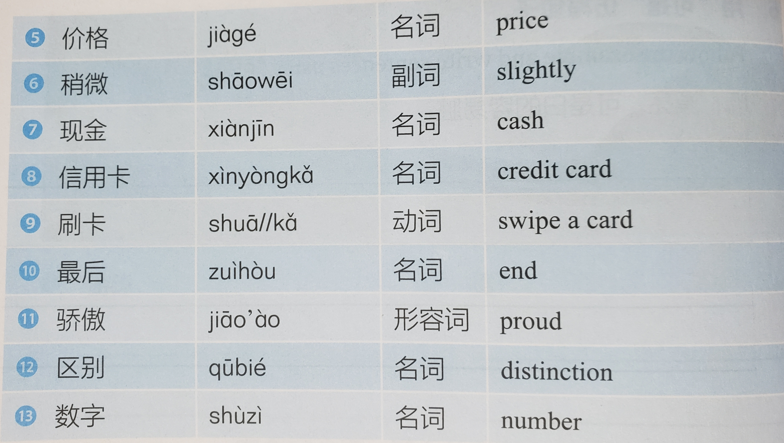

Slide 10
颜色
白色(bái)
蓝色(lán)
红色(hóng)
黄色(huáng)
灰色(huī)
绿色(lǜ)
黑色(hēi)
粉色(fěn)
紫色(zǐ)
金色（jīn）

Slide 11
深色 浅色
深蓝色
浅蓝色
深红色
浅红色
深粉色
浅粉色
深紫色
浅紫色
深黄色
浅黄色

Slide 12
说说气球qìqiú的颜色

Slide 13
商场
商场=购物中心ɡòuwùzhōnɡxīn
家
一 商场
逛ɡuànɡ商场
附近有一家商场，我们去逛逛吧。

Slide 14

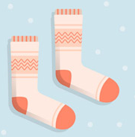

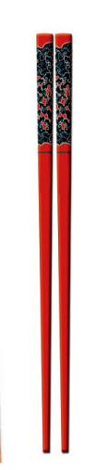
双
手套shǒutào
袜子wàzi
鞋
筷子
一双
手
脚jiǎo
腿tuǐ
眼睛

Slide 15
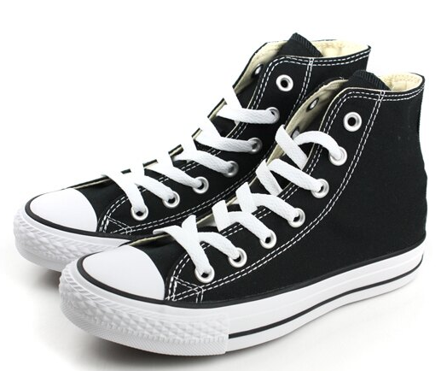
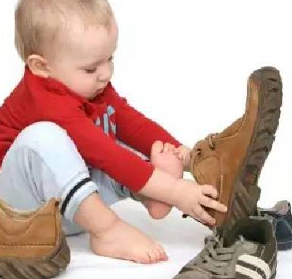
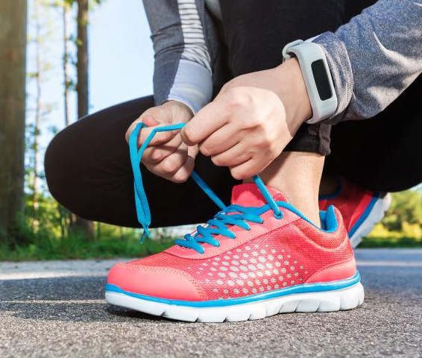
鞋
一 鞋
双
穿chuān鞋↔
脱tuō鞋
系jì鞋带xiédài

Slide 16
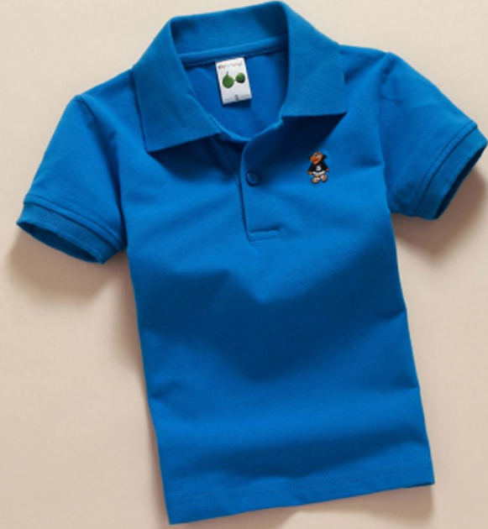
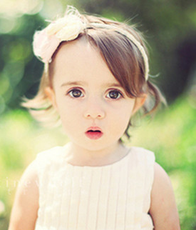
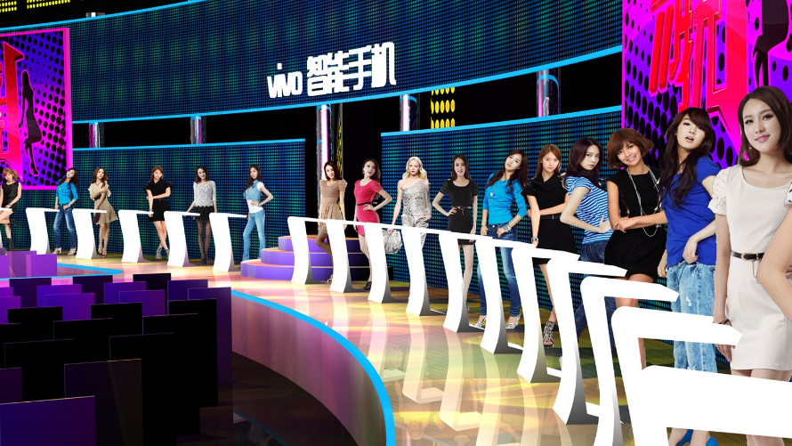
好看
好看≈漂亮≈美丽≈美
难看≈丑
这个小女孩__________。
这个电视节目jiémù__________。
这部电影__________。
这本小说xiǎoshuō__________。
这件衣服__________。

Slide 17
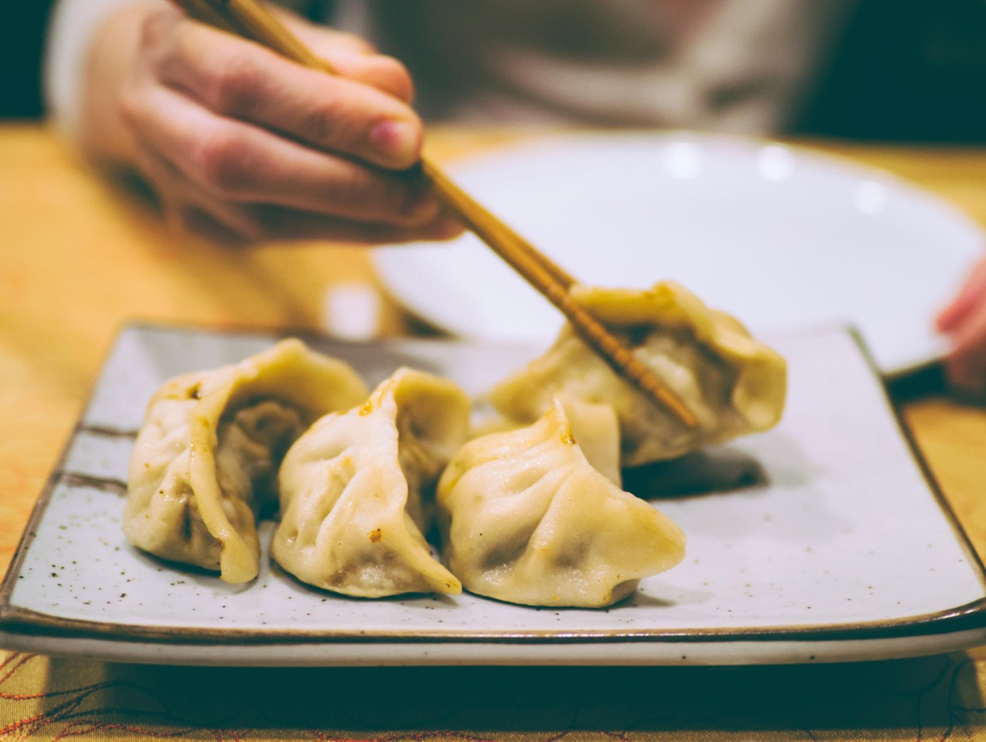
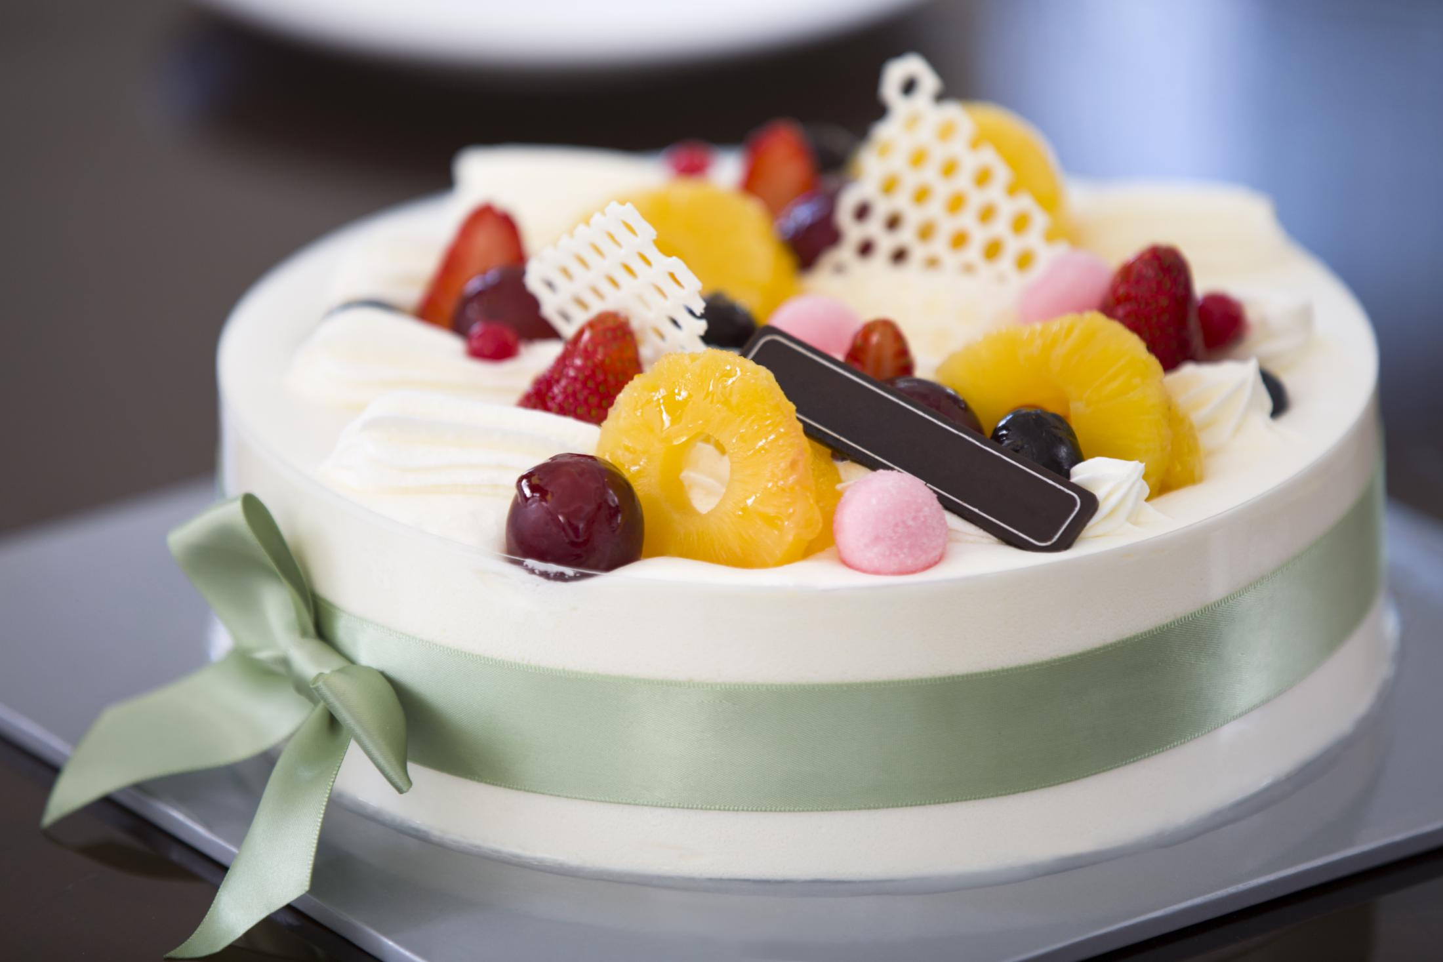
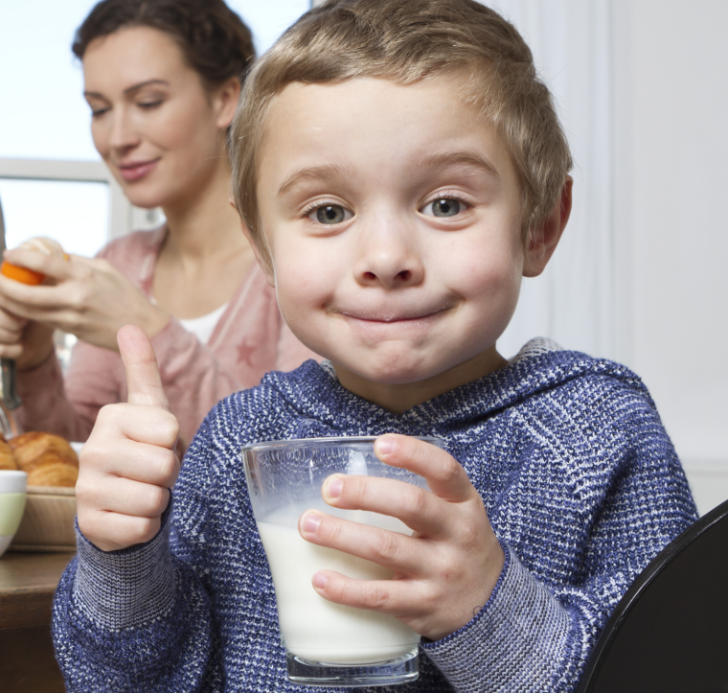
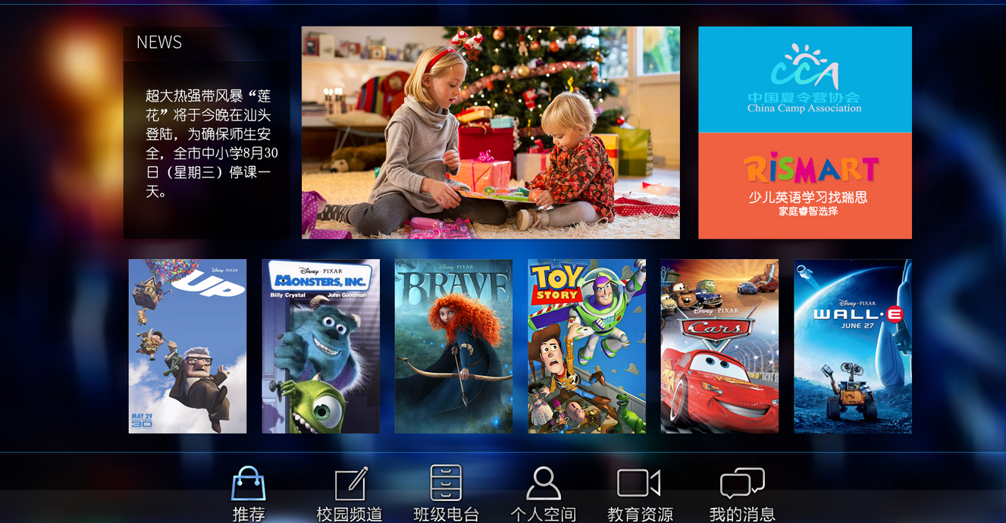
不错
不错=很好=很棒bànɡ
看图片说句子

Slide 18
缺点↔优点
缺点
优点
上课不认真
写作业不认真
字很难看
晚睡晚起
没有礼貌
学习不努力
不爱干净
上课认真
写作业很认真
字很漂亮
早睡早起
有礼貌
学习很努力
爱干净
你有什么优点和缺点？

Slide 19
容易
↔难nán
1+1=？，这个问题很容易。
1-2sin²α=？，这个问题很难。
容易脏→
我不喜欢白的衣服，白的容易脏。
容易丢→
容易写→
容易学→
容易洗→

Slide 20
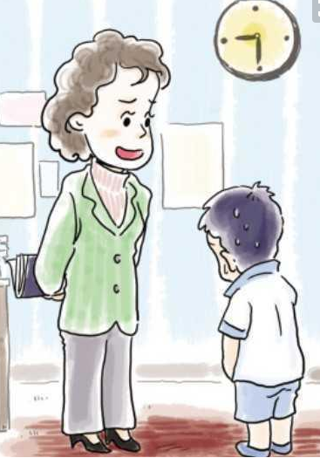
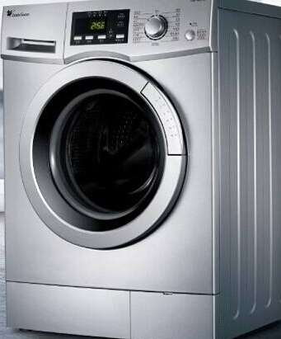
脏↔干净
我的宿舍____，因为我不常打扫。
我们的教室比较____，因为我们常常打扫。
我的衣服______，因为我偶尔洗衣服。
脏衣服
你来中国以前，谁帮你洗脏衣服？
妈妈还是洗衣机xǐyījī？
说脏话
老师批评pīpínɡ说脏话的学生。

Slide 21
[wǎnɡ wǎnɡ]
经常≈常常≈往往
经常+V
他经常/常常迟到。(往往×）
他经常/常常请假。
经常的+N
他迟到是经常的事儿。(常常×）
往往+V
爱迟到的学生，往往考试都不好。
汉字不好的学生，往往听写也不好。

Slide 22
怕=害怕hàipà
你怕老师批评pīpínɡ你吗？
你怕水吗？
你怕爸爸还是妈妈？
你最怕什么动物？
你怕黑吗？
你怕考试吗？
你怕不通过tōnɡɡuò考试吗？

Slide 23
麻烦
①很麻烦
如果你的护照丢了，就__________。
我不喜欢包饺子，因为__________。
修理手机__________。
②有麻烦
如果你_______，可以告诉老师。
如果你不写作业、迟到、喝酒、打人、
不回宿舍睡觉……，你__________。
③麻烦+人
您好，麻烦您告诉我一下________。
我不喜欢麻烦__________。

Slide 24
猜
猜一猜
猜对√
猜错×
A：老师，您有哥哥吗？
B：你猜(一)猜。
A：您没有哥哥。
B₁：对，我没有哥哥，你猜对了。
B₂：不对，我有哥哥，你猜错了。

Slide 25
号
S
M
L
XL
XXL
XXXL
→小号
→中号
→大号
→加大号
→两个加
→三个加
A:你穿什么号的衣服？
B:我穿大号的，
我女朋友穿小号的。
你穿什么号的衣服？

Slide 26
男生
↔女生
男生和女生是一对反义词fǎnyìcí。
帅↔难看
胖↔瘦
脏↔干净
深↔浅
高↔矮/低
热↔冷
新↔旧
贵↔便宜
大↔小
多↔少
长↔短
早↔晚
远↔近
笑↔哭
好↔坏
快↔慢
吵↔安静

Slide 27
反义词
好看↔难看
漂亮↔丑chǒu
优点↔缺点
暖和↔凉快
舒服↔难受
零下↔零上
出发↔到达
有空↔没空
上课↔下课
高兴↔生气
大声↔小声
好吃↔难吃
好喝↔难喝
容易↔难
外边↔里边
认真↔马虎/粗心
mǎhu/cūxīn

Slide 28
努力≈用功
学习很努力√ 学习很用功√
工作很努力√ 工作很用功×
学习 非常 阿尔达 努力→
阿尔达是 学习 一个 的学生 非常努力→
阿尔达学习非常努力。
阿尔达是一个学习非常努力的学生。

Slide 29
运动yùndònɡ

Slide 30
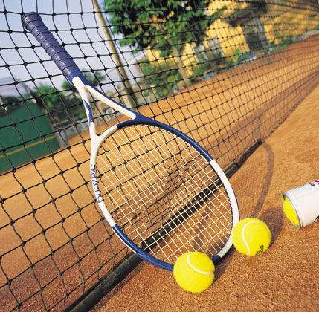
网球
打网球

Slide 31
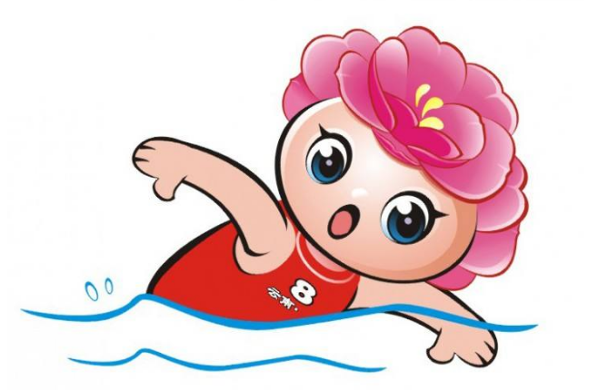
游泳

Slide 32
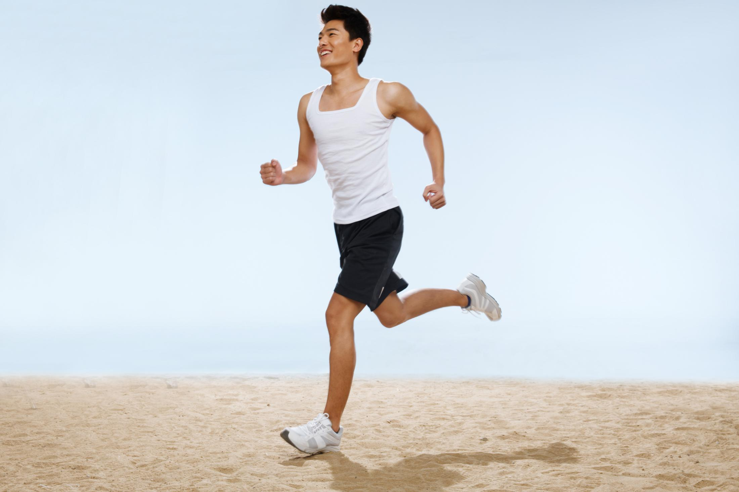
跑步

Slide 33
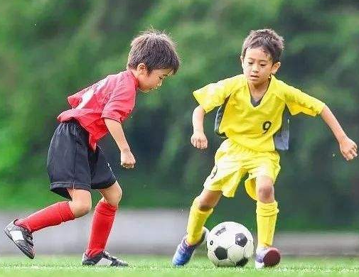
足球
踢足球

Slide 34

篮球lán qiú
打篮球

Slide 35
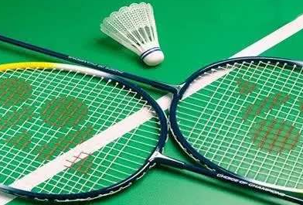
羽毛球yǔ máo qiú
打羽毛球

Slide 36
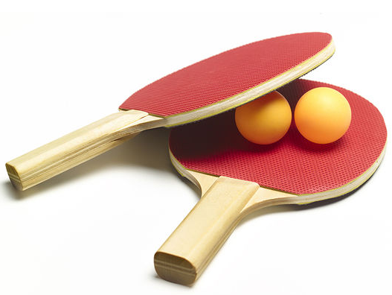
乒乓球pīnɡpānɡqiú
打乒乓球

Slide 37
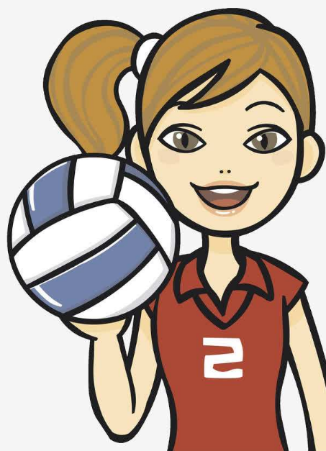
排球páiqiú
打排球

Slide 38
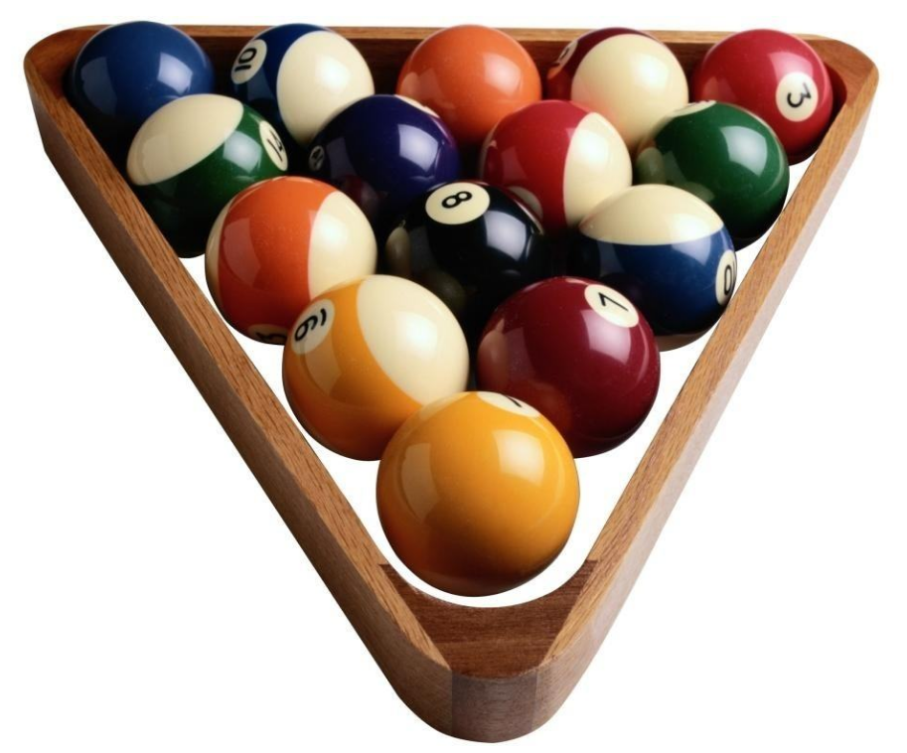
台球táiqiú
打 台球

Slide 39
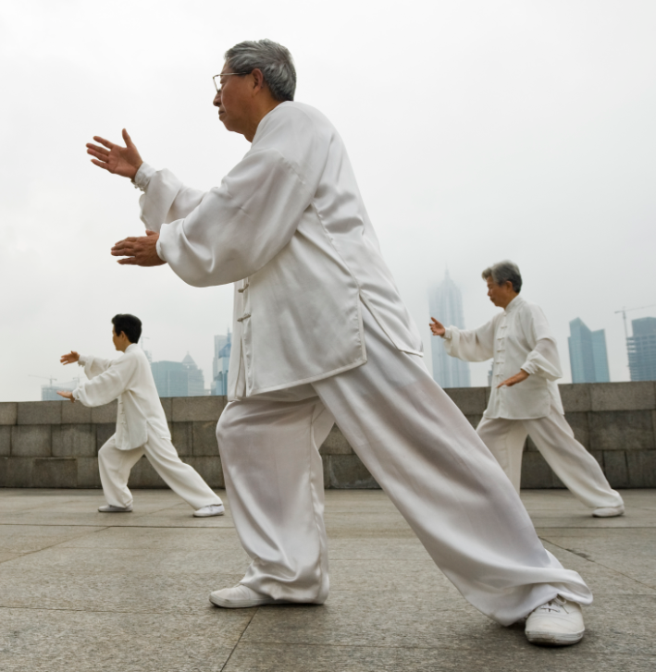
tàijíquán
打太极拳

Slide 40
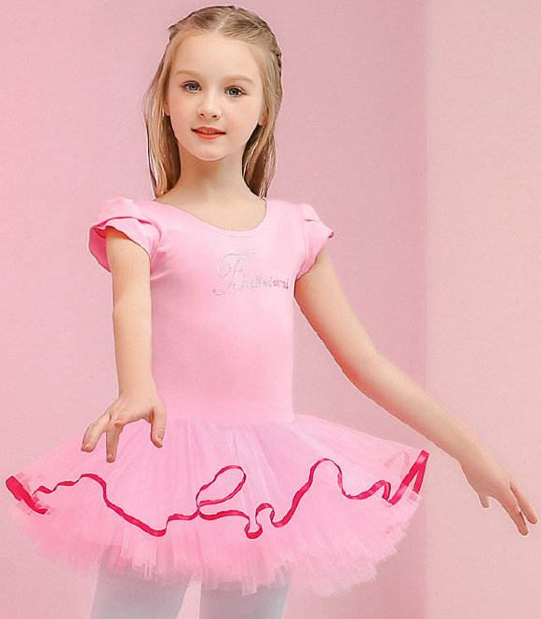
tiàowǔ
跳舞

Slide 41
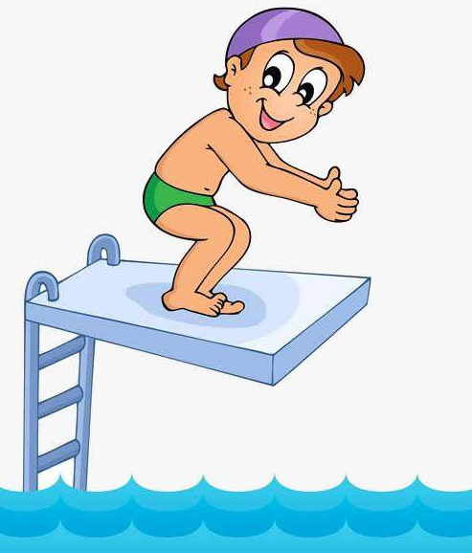
跳水

Slide 42
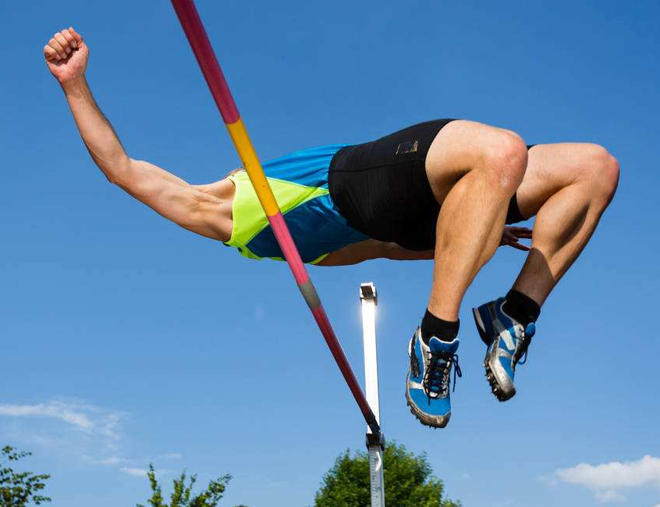
跳高

Slide 43
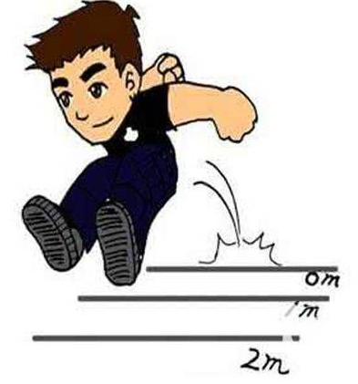
跳远

Slide 44
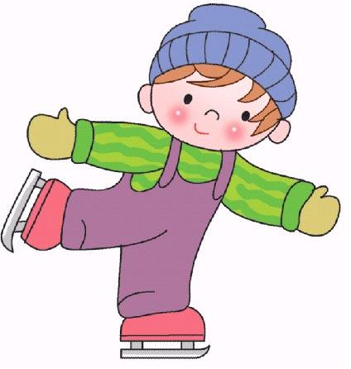
滑huábīnɡ

Slide 45
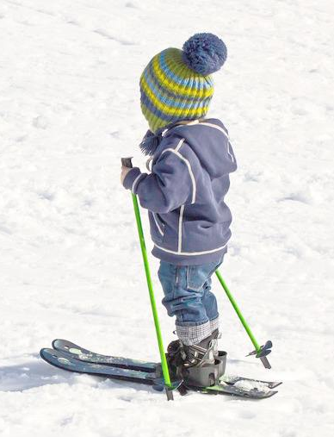
滑雪

Slide 48
想一想：
你最喜欢什么运动？

Slide 49
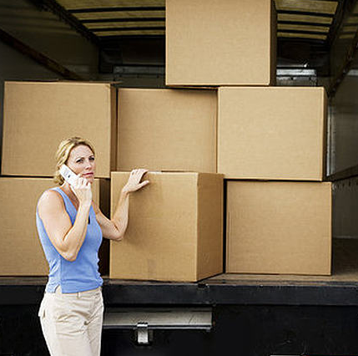
帮忙
★帮忙 N.
东西太多了，她需要朋友的帮忙。

Slide 50
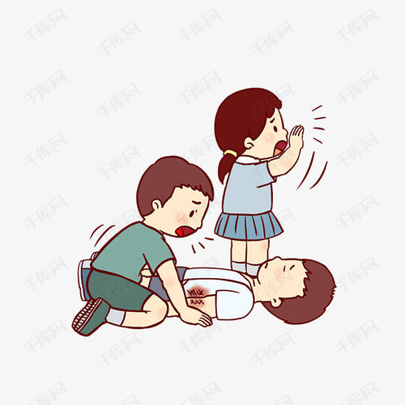
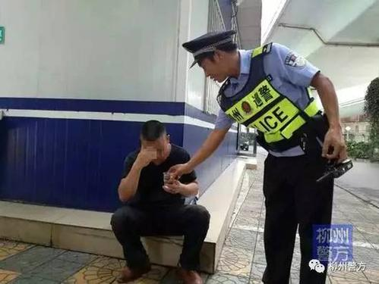
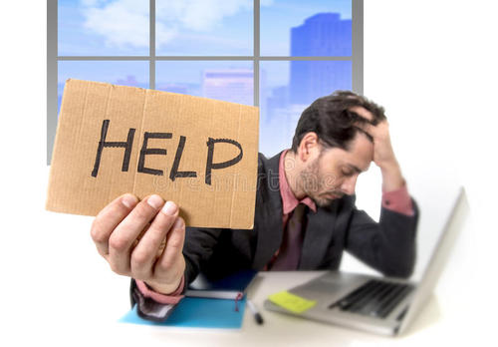
★V.帮…忙
(1)帮谁一个忙→ 你帮我一个忙吧！
(2)帮谁的忙→ 我可以帮你的忙。
(3)帮一下忙→ 请你帮一下忙。
(4)帮帮忙→ 请你帮帮忙。

Slide 51
向+方向+V
请向后走500米。
上课时，应该向前看，不能向外看。
快迟到了，他正在向教室跑。
同学们，请向黑板看！
向+东西/地方+V

Slide 52
[dào qiàn]
[qǐnɡ jià]
向+人+道歉/请假
你没写作业，应该向老师道歉。
你病了，应该向老师请假。

Slide 53
我 房间 没 打扫 ， 妈妈 向 道歉 我
时候 上课 的 ，向 应该 前 看
病 我 了， 向 请假 老师
只 那里 有 鸟，快点儿 树上 向 看

Slide 54
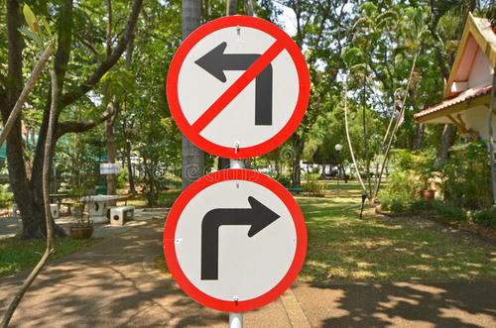
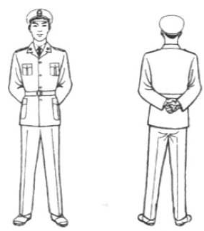
转
请向右转，不要向左转。
请你向后转。
请转身。

Slide 55

价格
价格+高/低
价格不高，我们买两杯吧？
买衣服时，你先看价格还是先试衣服？

Slide 56
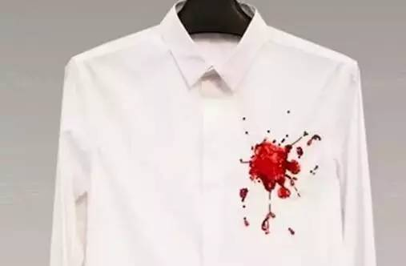
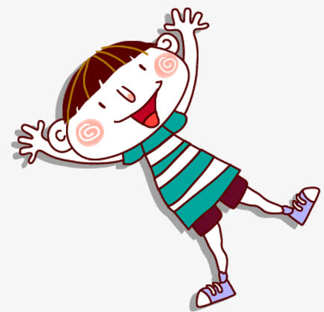
稍微
①稍微+V+一下/一会儿
请稍微等一下。
衣服不太脏，稍微洗一下就可以。
我有点儿累，想稍微躺tǎnɡ一会儿。

Slide 57
妈，看 电影 稍微 一会儿 我 ，行吗？
休息 一会儿 稍微 大家
困 了 我 太 ，睡 稍微 想 一会儿。
右 动 向 一下 稍微

Slide 58
稍微
②稍微+A+一点儿/一些
这件的颜色有点儿深，那件稍微 。
那件太小了，这件稍微 ，买这件吧。
那辆自行车太贵了，这辆稍微便宜一 。
我80分，他82分，他稍微 。
③稍微+有点儿+A
这件衣服价格稍微有点儿 ，我不喜欢。
我男朋友稍微 。
今天稍微 。
食堂的菜稍微 。

Slide 59
尽管……，但是/可是……。
衣服很漂亮
尽管价格稍微有点儿高，但是___________。
尽管白的容易脏，可是____________。
尽管_________，但是我觉得今天不冷。
尽管今天刮大风，可是________。
尽管今天零下10度，但是_______。
尽管我不喜欢吃饺子，但是______。
尽管______，但是我打算周末去玩儿。
尽管我没写完作文，可是______。
尽管你很努力，可是______。
尽管中国离我们国家很远，可是______。
尽管我不常给朋友打电话，可是______。
尽管_____，但是我很喜欢冬天的景色。
尽管我没空，但是_______。
尽管快要考试了，但是______。
尽管我讨厌写作业，但是_____。
尽管____________，可是我不怕麻烦。
尽管我不太喜欢喝咖啡，但是______。
尽管她很喜欢花儿，可是______。
尽管蛋糕很甜，可是______。

Slide 60
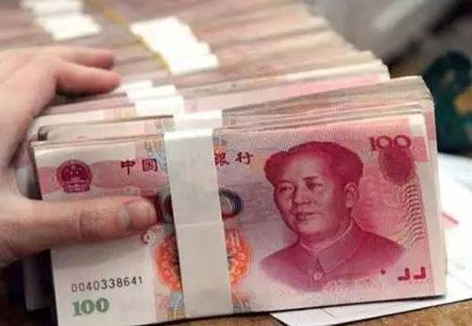

现金 信用卡
购物时，你喜欢付fù现金还是刷信用卡？

Slide 61





刷
看图说句子
刷牙
刷鞋
刷马桶mǎtǒnɡ
刷卡
刷脸

Slide 62
最后
就能通过考试
如果你非常努力，最后______________。
我怕麻烦，不爱洗衣服，最后________。
我去商场购物，最后________。
我忘了wànɡle写作业，最后________。
我觉得自行车太贵，最后________。
我忘了带现金，最后________。

Slide 63
骄傲↔
谦虚qiānxū
尽管我学习非常好，可是我不骄傲。
我不喜欢骄傲的人，我喜欢谦虚的人。
你是一个容易骄傲的人吗？
你觉得我们班谁比较骄傲？谁比较谦虚？

Slide 64
区别
…和…(没)有区别。
我和同胞有很大的区别。
“想”和“要”这两个汉字有什么区别？
一班和二班有什么区别？

Slide 65



…和…(没)有区别。

Slide 66
数字
中国人的手机号码有11个数字。
中国人最喜欢的数字是几？
你们最喜欢的数字是几？
88，这两个数字是什么意思？
中国人最讨厌的数字是几？
你们最讨厌的数字是几？

Slide 67
数字
88——
520——
66666——
233333——
拜拜
我爱你
厉害
大笑

Slide 68
Part 03
语言点

Slide 69
语言点
01
有点儿+A
02
N/V/A+的
03
A还是B？
04
…啦，…啦
05
为什么
06
好像

Slide 70
01
有点儿+A

Slide 71

P125
热
远
贵
脏
早

Slide 72
有点儿+A
这件衣服的颜色_________。
每天走路来教室，_________。
快考试了，我_________。
今天的天气_________。
上课的时候，我_________。
食堂的菜_________。
这条裤子500块钱，_________。
今天早上我8:00才起床，_________。
我昨晚8:00才回宿舍，_________。
孩子穿这双鞋_________。
老师不说话，好像_________。
我男朋友的个子才一米六，_________。
我的国家离中国_________。
我觉得汉语_________。
每天都刷鞋_________。

Slide 73
02
N/V/A+的

Slide 74

P123

Slide 75
改说句子
我的衣服很漂亮，室友的衣服也很漂亮。→
我的衣服很漂亮，室友的也很漂亮。
我的书很新，朋友的书很旧。→
我的宿舍很大，同胞的宿舍很小。→
同胞写的汉字很漂亮，
我写的汉字很丑。→
甜的水果，我吃，
不甜的水果，你吃。→
一班的教室很大，二班的教室不太大。→
我刷的鞋很干净，室友刷的鞋不干净→

Slide 76
A：你弟弟的毛衣是哪件？
B：他的是大号的。
弟弟的
小号
大号

Slide 77
A：你哥哥的裤子是哪条？
B：他的是小号的。
哥哥的
小号
大号

Slide 78
A：你妈妈的鞋是哪双？
B：她的是便宜的。
妈妈的
$29.99
$300

Slide 79
A：你姐姐的衣服是哪件？
B：她的是贵的。
姐姐的
19.00
175.00

Slide 80
03
A还是B？

Slide 81

P123

Slide 82

P123
你买牙膏还是毛巾？
你喜欢历史还是文化？
你去餐厅还是食堂？
你付现金还是信用卡？
你去超市还是商店？
你骑自行车还是坐公共汽车？

Slide 83
…的时候
A还是B？
图书馆 教学楼→
你去图书馆写作业还是去教学楼学习汉语？
教室 宿舍→
银行 运动场→
大使馆 公园→
食堂 饭店→
花店 眼镜店→
书店 商店→
药店 超市→

Slide 84
04
…啦，…啦

Slide 85

P124

Slide 86
…啦，…啦，…啦
周末你都喜欢去哪儿玩儿？
我们班的学生都有谁？
你都有什么颜色的衣服？
朋友过生日，可以送什么礼物？
你都知道什么水果？
你们都有什么课？
你家都有什么人？
我们班的同学都是哪国人？
你昨天都有什么作业？
食堂有什么好吃的？
你都知道什么交通工具？
你都知道什么颜色？
你们国家有几个季节？
你都知道中国有什么大学？
你都喜欢什么运动？
你都知道中国的哪些城市？
你平时都去哪儿吃饭？

Slide 87
05
为什么

Slide 88
为什么
≈怎么
你怎么没写作业？
夏天怎么开始下雪？
你怎么又病了？
你今天上午怎么没来学校？
四季如春 这里 为什么→
不 你 咖啡 为什么 喝→
今天的 这么 温度 低 为什么→
刮风 这里 常常 为什么→
打 你 为什么 去 网球 又→
是 为什么 优点 胖→
买 你 那双 为什么 鞋 红色的→
衣服 你 深颜色的 喜欢 为什么→
经常 你 刷鞋 为什么→
经常 你 去 为什么 商场→
你 游泳 为什么 学习 努力→
你 十分 为什么 不舒服 觉得→
那么多 你 为什么 缺点 有→
你 麻烦 怕 为什么→
你为什么不喝咖啡？
今天的温度为什么这么低？
这里为什么常常刮风？
你为什么喜欢深颜色的衣服？
你为什么努力学习游泳？
胖为什么是优点？
你为什么觉得十分不舒服？
你为什么又去打网球？
你为什么经常刷鞋？
你为什么有那么多缺点？
你为什么怕麻烦？
这里为什么四季如春？
你为什么买那双红色的鞋？
你为什么经常去商场？

Slide 89
06
好像

Slide 90


P123

Slide 91





P125

Slide 92




P123

Slide 93














好像
看图片说句子

Slide 94

P125
帮忙
向
转
尽管
价格
稍微
现金
信用卡
刷卡
当然
双
摇头
缺点
麻烦
所以
游泳
猜
刷
好像
优点

Slide 95

P126
这个男生比较喜欢浅颜色的衣服
你想吃面条还是饺子？
这件衣服的颜色有点儿深。
这辆自行车好像是马克的。

Slide 96

P127

Slide 97
Part 04
课 文

Slide 98






Slide 99
（在服装店）
玛利亚：艾米丽，你帮忙看一下，我穿这件大衣漂亮吗？
艾米丽：你向后转一下，我看看。
玛利亚：怎么样？漂亮吗？
艾米丽：嗯，漂亮，可是白的容易脏，需要经常洗。
玛利亚：那有点儿麻烦。
艾米丽：您好，这件大衣还有别的颜色吗？
售货员：有啊，还有浅黄的和深蓝的。您试试。
艾米丽：你喜欢这件浅黄的还是这件深蓝的？
玛利亚：这件深蓝的好像很不错。
艾米丽：那你试试吧。
玛利亚：好的，我试试。

Slide 100

P124
玛利亚 大衣 漂亮
白的 脏 洗
麻烦 浅黄 深蓝
好像 试试

Slide 101


P111

Slide 102
多少钱
玛利亚：您好，请问这件深蓝的大衣______？
售货员：两千八百九十九。
玛利亚：太贵了！
售货员：尽管价格稍微_______高，可是这件深
蓝的很好看！
玛利亚：可是我没带那么多_____。
艾米丽：我这里有______，给你用。
玛利亚：那太不好意思了，我再想想。
艾米丽：（问售货员）请问，在哪儿刷卡？
售货员：请您这边刷卡。
有点儿
现金
信用卡

Slide 103
P124
深蓝 价格 2899
尽管 可是 好看
现金 信用卡 刷卡

Slide 104

P121
漂亮
脏
麻烦
贵
现金
信用卡

Slide 105

P122
觉得那件白衣服很漂亮
√
√
深蓝的大衣非常贵
×
没带信用卡
没买那件大衣
×

Slide 106

P124

Slide 107

P124

